Slide 1


Testing unitario:
JUnit 5 y Mockito

Slide 2

Breve presentación
Adrián Fernández Díaz
6 años como desarrollador web (FE/BE)
3 años como Profesor / Formador
Actualmente participando en varias iniciativas de testing de mi empresa.
Contacto: adrianfernandezdiazg@gmail.com

Slide 3
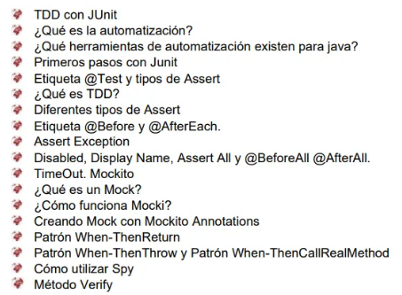
Temario del curso:

Slide 4
Objetivos realistas ☺
Conocer TDD e intentar aplicarlo.
Aprender sobre testing unitario
Entender y practicar con Junit y Mockito
Aprender sobre las posibilidades que nos ofrecen (métodos, anotaciones, matchers…)
Entender cuando usar cada herramienta y porqué
Y sobre todo … Practicar con ejemplos reales (primero ejemplos aislados, luego proyectos reales)

Slide 5
Objetivos realistas ☺
Conocer TDD e intentar aplicarlo.
Aprender sobre testing unitario
Entender y practicar con Junit y Mockito
Aprender sobre las posibilidades que nos ofrecen (métodos, anotaciones, matchers…)
Entender cuando usar cada herramienta y porqué
Y sobre todo … Practicar con ejemplos reales (primero ejemplos aislados, luego proyectos reales)

Slide 6


Por dónde empezamos… ? -> TDD
¿Qué es el TDD?
Test-Driven Development, o Desarrollo guiado por pruebas.
Metodología de Desarrollo de Software en la que primero se escriben las pruebas, antes de implementar la funcionalidad
1. Se escribe el test
2. El test debería fallar
3. Se escribe la lógica
4. El test pasa
5. Refactor ? (Si fuera necesario)

Slide 7
Por dónde empezamos… ? -> TDD
Ventajas:
-> Desarrollos más limpios.
-> La funcionalidad se piensa mejor
-> Se le da más importancia al testing
Inconvenientes: -> Requiere un conocimiento Avanzado de las herramientas de testing
-> Requiere una vision más amplia y global del Desarrollo de software
-> En mi opinion y experiencia, require más tiempo (aunque puede que sea tiempo que luego nos ahorremos más tarde ;) )
-> Una metodología más, que dependerá de nuestro Proyecto, nuestro enfoque personal, etc.

Slide 8
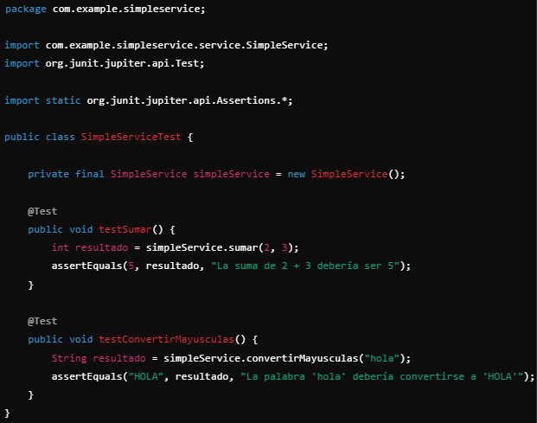
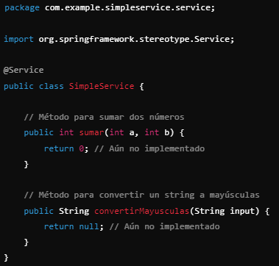
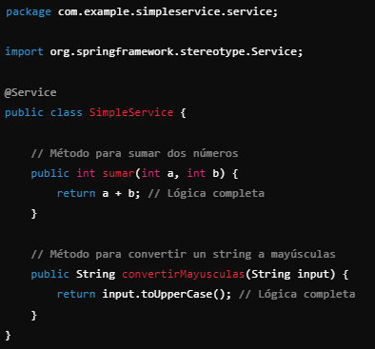
Un ejemplo muy sencillo…
SimpleServiceTest.java
SimpleService.java (Sin implementar, Test )
SimpleService.java (Implementado, Test OK )

Slide 9
Automatización en Java
¿Qué es Automatizar?
Automatización en Java se refiere a transformer un proceso manual en algo automático… ya sea la construcción de un Proyecto, el despliegue, las validaciones… o EL TESTING
Cada vez que querramos desarrollar una nueva funcionalidad, o hacer un push a un repositorio, desplegar… podremos tener una serie de TEST que nos permitirán comprobar que nuestra funcionalidad no se ha roto, y que cumple con lo esperado.
Dentro de la automatización de test, encontraremos diferentes tipos:
Pruebas unitarias
Pruebas de integración
Pruebas de regresión
Pruebas End-to-End
Etc…

Slide 10
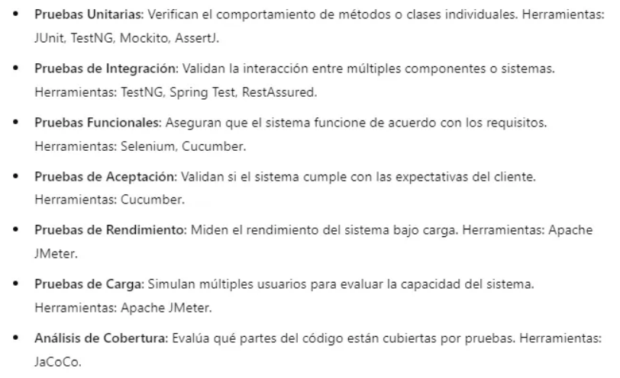
Herramientas para automatizar test en Java

Slide 11
Testing Unitario
¿Qué es?
El testing unitario es un tipo de prueba de software que se enfoca en verificar el correcto funcionamiento de las unidades individuales de código, como funciones, métodos o clases, de forma aislada. Cada unidad se prueba de manera independiente para asegurarse de que realiza correctamente su tarea específica.
Nos sirve para:
Asegurar un correcto funcionamiento del código.
Facilitar su mantenimiento.
Mejorar la calidad y la robusted de nuestro software
Etc…

Slide 12
Testing Unitario: JUnit
¿Qué es?
Framework de pruebas unitarias para el lenguaje de programación Java. Su objetivo principal es permitir a los desarrolladores escribir y ejecutar pruebas automatizadas que validen el comportamiento correcto de pequeñas unidades de código, como métodos o funciones. Estas pruebas ayudan a asegurar que el software funcione como se espera, y son fundamentales en el desarrollo de software confiable y de alta calidad.
También se utiliza como Test Runner (Otros frameworks, como Cucumber, utilizan JUnit como la plataforma que ejecuta y organiza las pruebas definidas en esos frameworks).

Slide 13
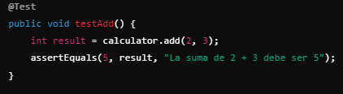
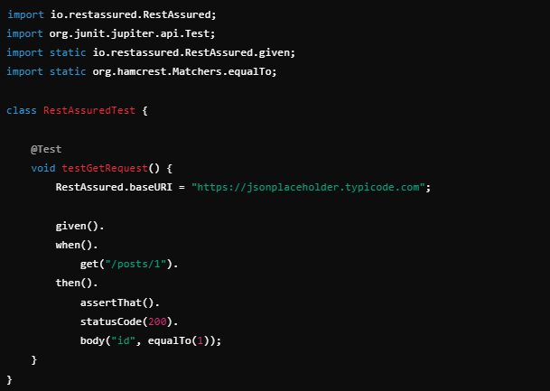
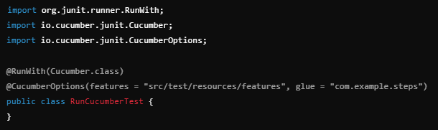
Ejemplos JUnit
Junit
Junit + RestAssured
Junit + Cucumber
Mientras Cucumber o RestAssured se encargan de la lógica de las pruebas (definición de escenarios o interacción con APIs), JUnit se encarga de controlar su ejecución, hacer los assertions, y proporcionar reportes claros sobre los resultados de las pruebas.

Slide 14
Junit - Assertions
Los assertions (aserciones) en JUnit son métodos que permiten verificar si un
valor o condición esperada en una prueba es correcta.
Si la aserción falla (es decir, si la condición esperada no se cumple), la prueba se considera fallida.
Las aserciones son fundamentales en el proceso de testing porque permiten comparar resultados
obtenidos con los resultados esperados.
En JUnit 5 (la versión más reciente), las aserciones están incluidas en la clase
org.junit.jupiter.api.Assertions.

Slide 15
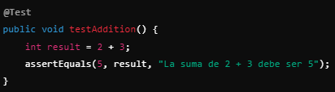
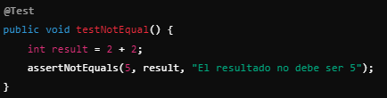
Junit – Assertions
assertEquals
assertNotEquals
Verifica si dos valores son iguales
Verifica que dos valores NO sean iguales
***Los mensajes (último parámetro) se mostrarán en caso de que el test falle

Slide 16
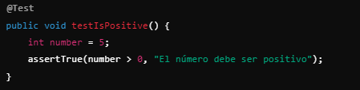
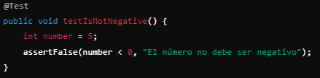
Junit – Assertions
assertTrue
assertFalse
Verifica que una condición sea verdadera
Verifica que una condición sea falsa
***Los mensajes (último parámetro) se mostrarán en caso de que el test falle

Slide 17
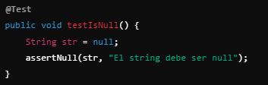
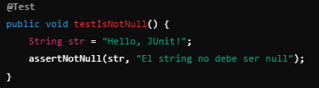
Junit – Assertions
assertNull
assertNotNull
Verifica que un objeto sea null
Verifica que un objeto no sea null
***Los mensajes (último parámetro) se mostrarán en caso de que el test falle

Slide 18
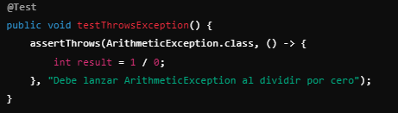
Junit – Assertions
assertThrows
Verifica que una excepción sea lanzada
Hay varios más…
pero mejor los vemos con una práctica …
***Los mensajes (último parámetro) se mostrarán en caso de que el test falle

Slide 19
Junit – Assertions
Taller 1
adrianfernandezdz/IndraTDD (github.com)

Slide 20
Junit – Assertions – TDD
Taller 2

Slide 21
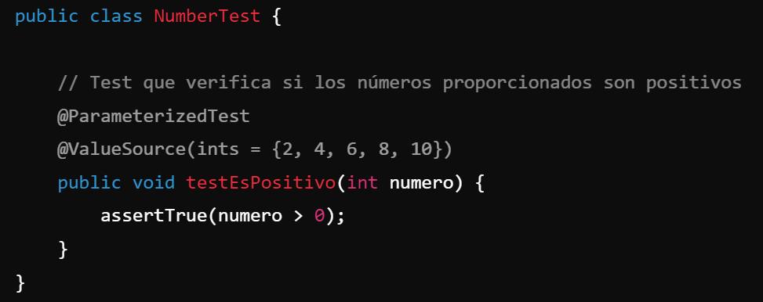
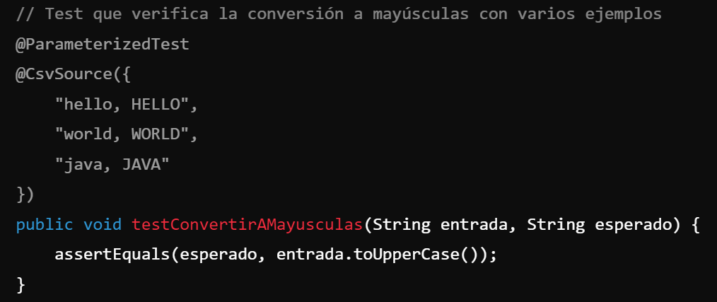
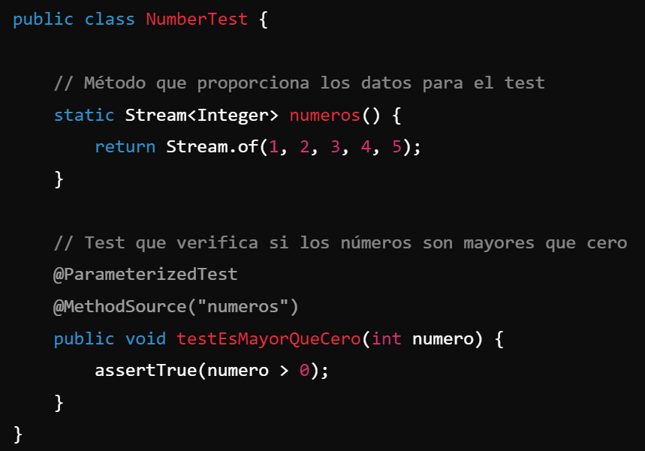
Junit – @Test y @ParameterizedTest
@ParameterizedTest Nos permite ejecutar el mismo test n veces con diferentes parámetros. Es especialmente útil en casos en métodos dónde temenos muchos parámetros o muchos casos que probar.

Slide 22
Junit – @Test y @ParameterizedTest
Taller 3

